Slide 1
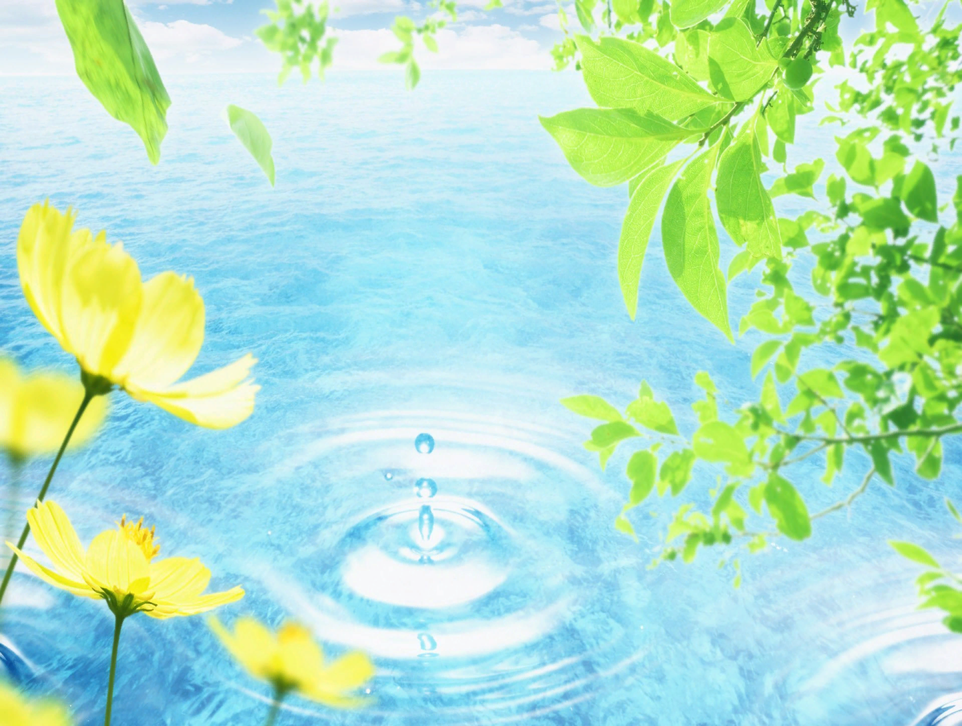
Презентация
«Мир природы»
для детей второй младшей
Воспитатели СП МБДОУ «Д/С№7»(Д/С№4)
Хестанова Р.Б..
2021г

Slide 2
Продолжительность:
краткосрочный
Участники проекта:
воспитатели, дети, родители.
Тип проекта познавательно – исследовательский,
творческий , игровой.

Slide 3
Проблема.
Дети мало знают о свойствах воды, зачем и кому нужна вода. Дети недостаточно берегут воду. Во время мытья рук расходуют лишнюю воду, часто не закрывают кран. У детей отсутствуют представления о значении воды в жизни человека, об основных источниках загрязнения воды, его последствиях, мероприятиях по предотвращению загрязнения воды.

Slide 4
Цель:
формирование у детей осознанного, бережного отношения к воде, как важному природному ресурсу, знакомство со свойствами воды

Slide 5
Этапы проекта:
1.Организационно – подготовительный этап: Создание развивающей среды в группе;
Подбор методической и художественной литературы; Составление картотек загадок, стихов, поговорок;
Подготовка оборудования для опытов с водой

Slide 6
2. Основной этап:
Проведения занятий, бесед, наблюдений и опытов по теме;
Чтение художественной литературы; Продуктивная художественная деятельность;
Игровая деятельность в рамках проекта;

Slide 7
Заключительный этап проекта
1. Презентация «Мир природы» для детей второй младшей группы
2.Развлечение «Что за чудесница – водица – волшебница»
для детей второй младшей группы. 3.Итоговое занятие «Горячо. Холодно,тепло » для детей второй младшей группы.

Slide 8
Задачи:
1. Систематизировать и расширить представления детей о свойствах воды.
2. Способствовать формированию позитивного отношения к воде (познавательного, бережного, созидательного).

Slide 9
3. Создать условия для выявления свойств и качеств воды: прозрачная, без запаха, льется, в ней растворяются некоторые вещества, другие вещества ее окрашивают,
вода может быть холодной и теплой .

Slide 10
4.Дать представление о том, что некоторые вещества растворяются в воде; чем больше этого вещества, тем больше изменяются свойства воды (интенсивность окраски, вкус, запах). 5.Раскрыть значение воды для жизни растений, животных и человека (среда обитания; без воды растения засыхают и гибнут. Вода нужна человеку для сохранения чистоты тела и жилья, для приготовления пищи и т. д.).

Slide 11
Взаимодействие с семьями
воспитанников.
1.Просмотр с ребенком мультфильмов о воде для накопления информации о воде.
2. Консультация по теме: «Занимательные опыты и эксперименты для дошкольников».
3. Фото - выставка «Что такое вода? Для чего она нужна?»

Slide 12
Ожидаемые результаты:
От своего проекта, я ожидаю:
1.Что дети больше узнают о воде, ее свойствах, значении и назначении. И это будет более интересно узнавать, потому что все происходит во время игры с водой.
2.. Овладение элементарными способами практического взаимодействия с окружающей средой – водой.
3.Развитие у детей познавательных способностей в процессе экспериментирования.(Горячо – холодно)
4. Расширение кругозора детей, развитие речевой активности

Slide 13
Реализация проекта
Познавательное развитие | Наблюдение за природными явлениями, связанными с водой (капельки дождя, ручейки и т.д Эксперименты: «Прозрачная вода», «У воды нет запаха и вкуса», «У воды нет вкуса» « Горячо – холодно» Просмотр обучающего мультфильма «Круговорот воды в природе" Рассматривание иллюстраций с изображением реки, озера, моря; предметных картинок с сюжетами использования воды. ООД по познавательному развитию: «Волшебница вода» ООД по познавательному развитию. ФЭМП «Путешествие на волшебную поляну»

Slide 14
Речевое развитие | Чтение художественной литературы. Чтение потешек: «Водичка, водичка», «Дождик, дождик пуще»; Чтение произведений А. Барто «Девочка чумазая К. Чуковский «Мойдодыр», В. Бианки «Купание медвежат», . Речевое общение: «Зачем беречь воду» ООД по развитию речи. Беседа «Вода вокруг нас .горячо холодно
НОД по познавательному развитию. ФЭМП «Путешествие на волшебную поляну»

Slide 15
Художественно- эстетическое развитие | Прослушивание записи шума водопада, звон веселого ручейка. ООД по рисованию. Тема: «Дождик, дождик, кап,кап,кап…» ООД Аппликация. «Рыбки плавают в аквариуме»

Slide 16
Физическое развитие | Подвижные игры: «Солнышко и дождик», «Капельки и Тучка», «Караси и щука»,

Slide 17
Социально- коммуникативное развитие | Трудовое поручение: уход за комнатными растениями (протереть листья у цветов, полить их); мытьё игрушек. Дидактические игры: «Купание куклы», Игры – забавы: «Пускание мыльных пузырей»

Slide 18
Продукт
У детей будут сформированы элементарные представления о воде, ее значении для человека, животных и растений.
Дети узнают о свойствах воды (прозрачная, льется, без запаха, без вкуса) в процессе практических опытов с водой.
У детей будут формироваться познавательные способности в процессе исследовательской деятельности, практических опытов с водой.

Slide 19
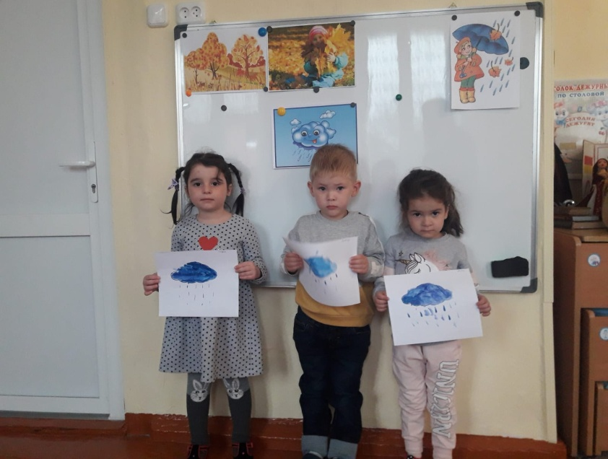
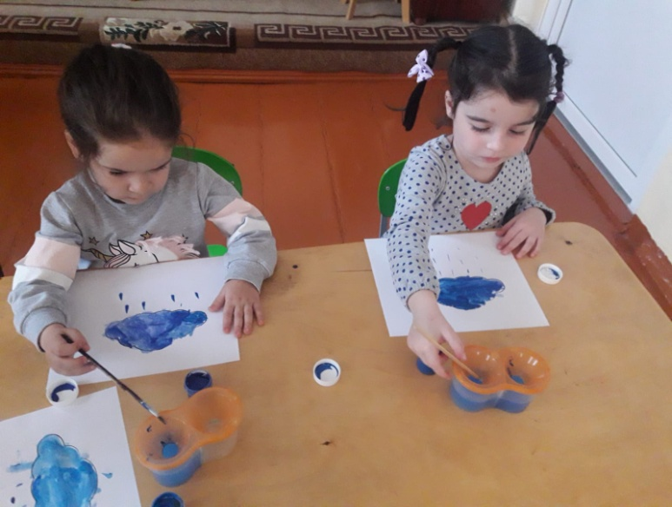
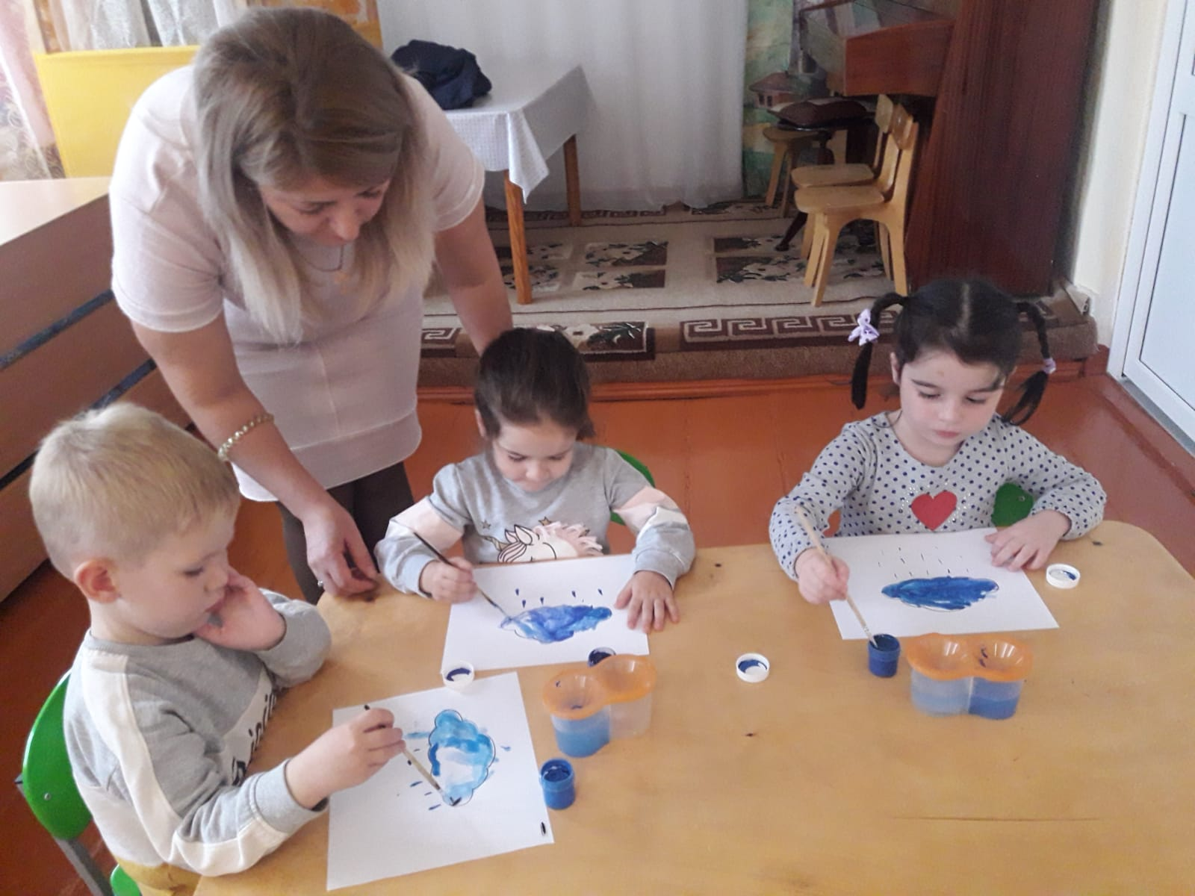
«Художественно- эстетическое развитие»,
раздел: рисование
во второй младшей группе
ема: «Дождик,дождик, кап,кап,кап…»

Slide 20
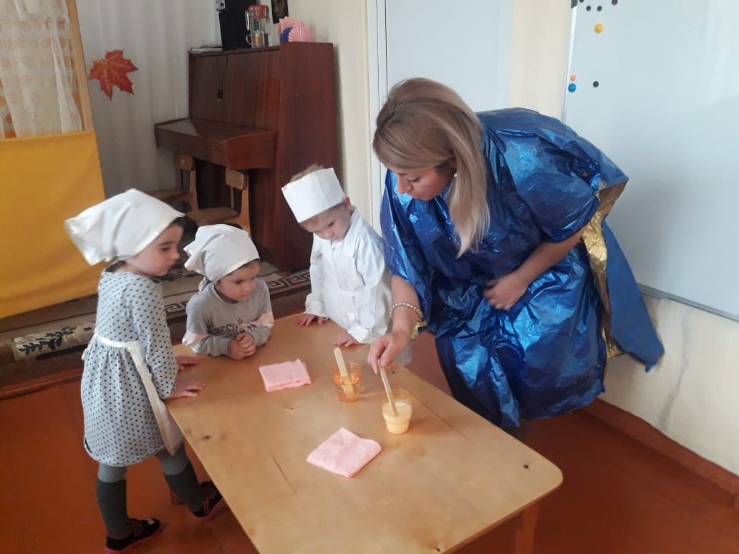
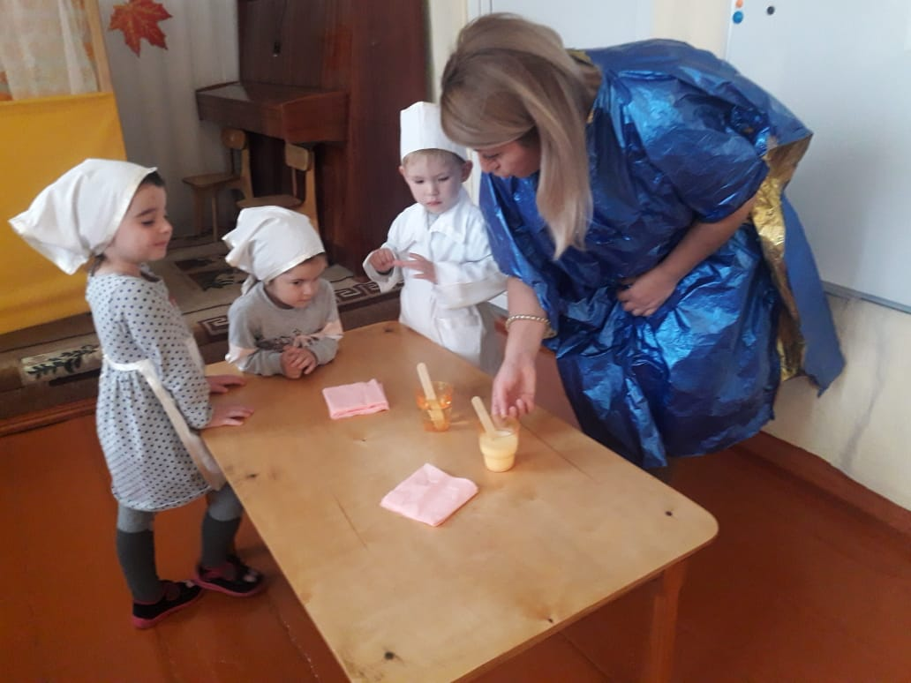
«Познавательное развитие»
во второй младшей группе
Тема: «Волшебница вода»

Slide 21
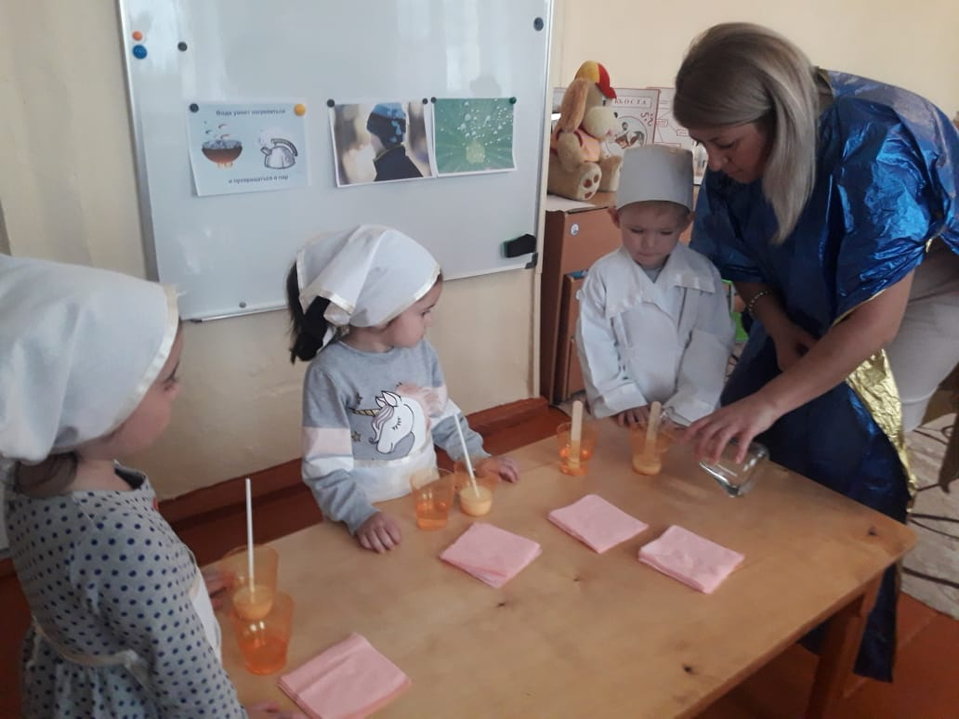
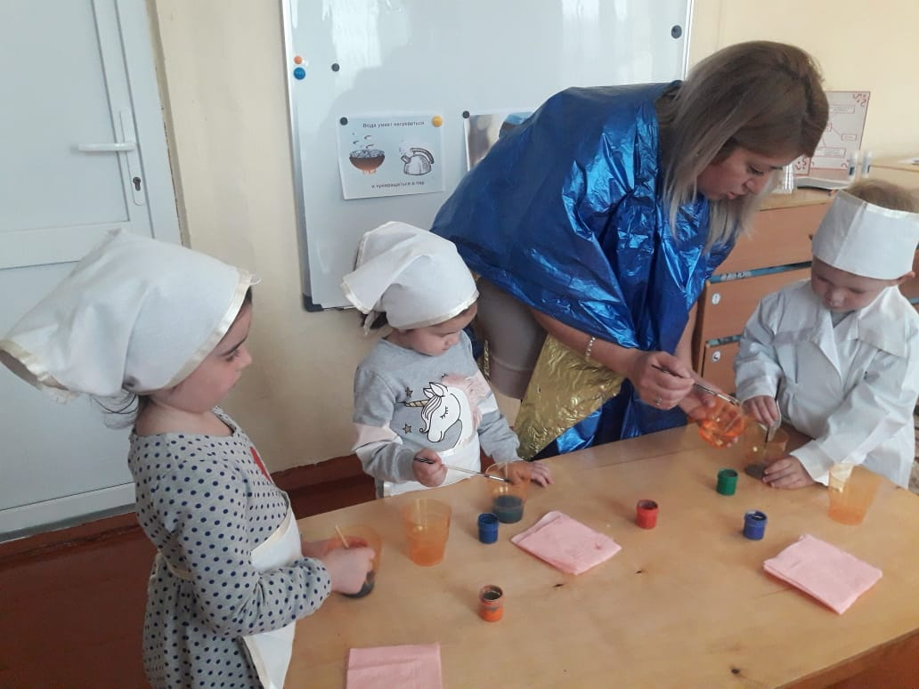
»

Slide 22
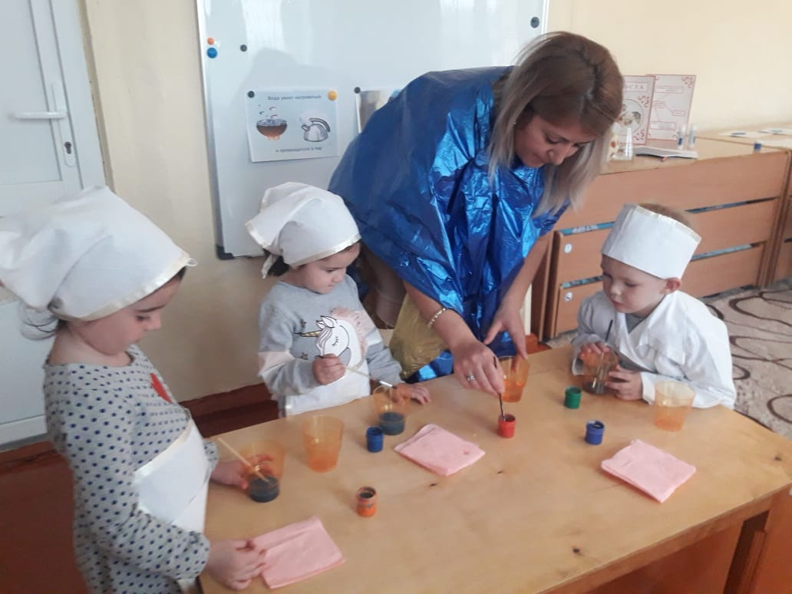
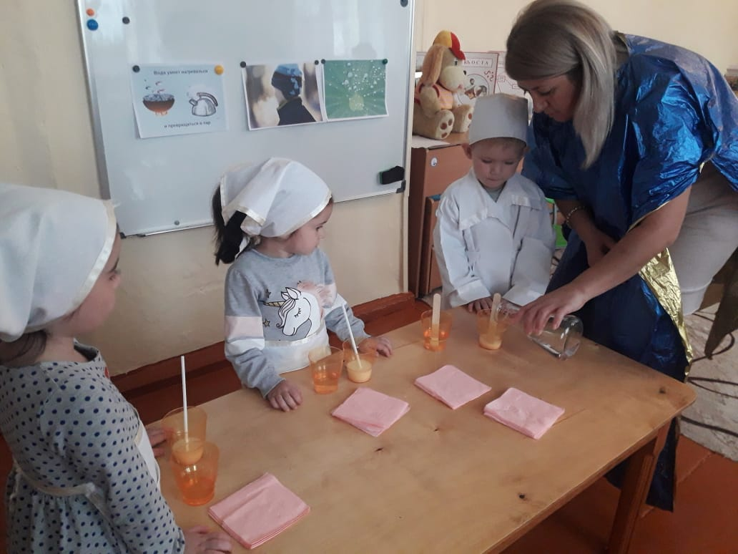

Slide 23
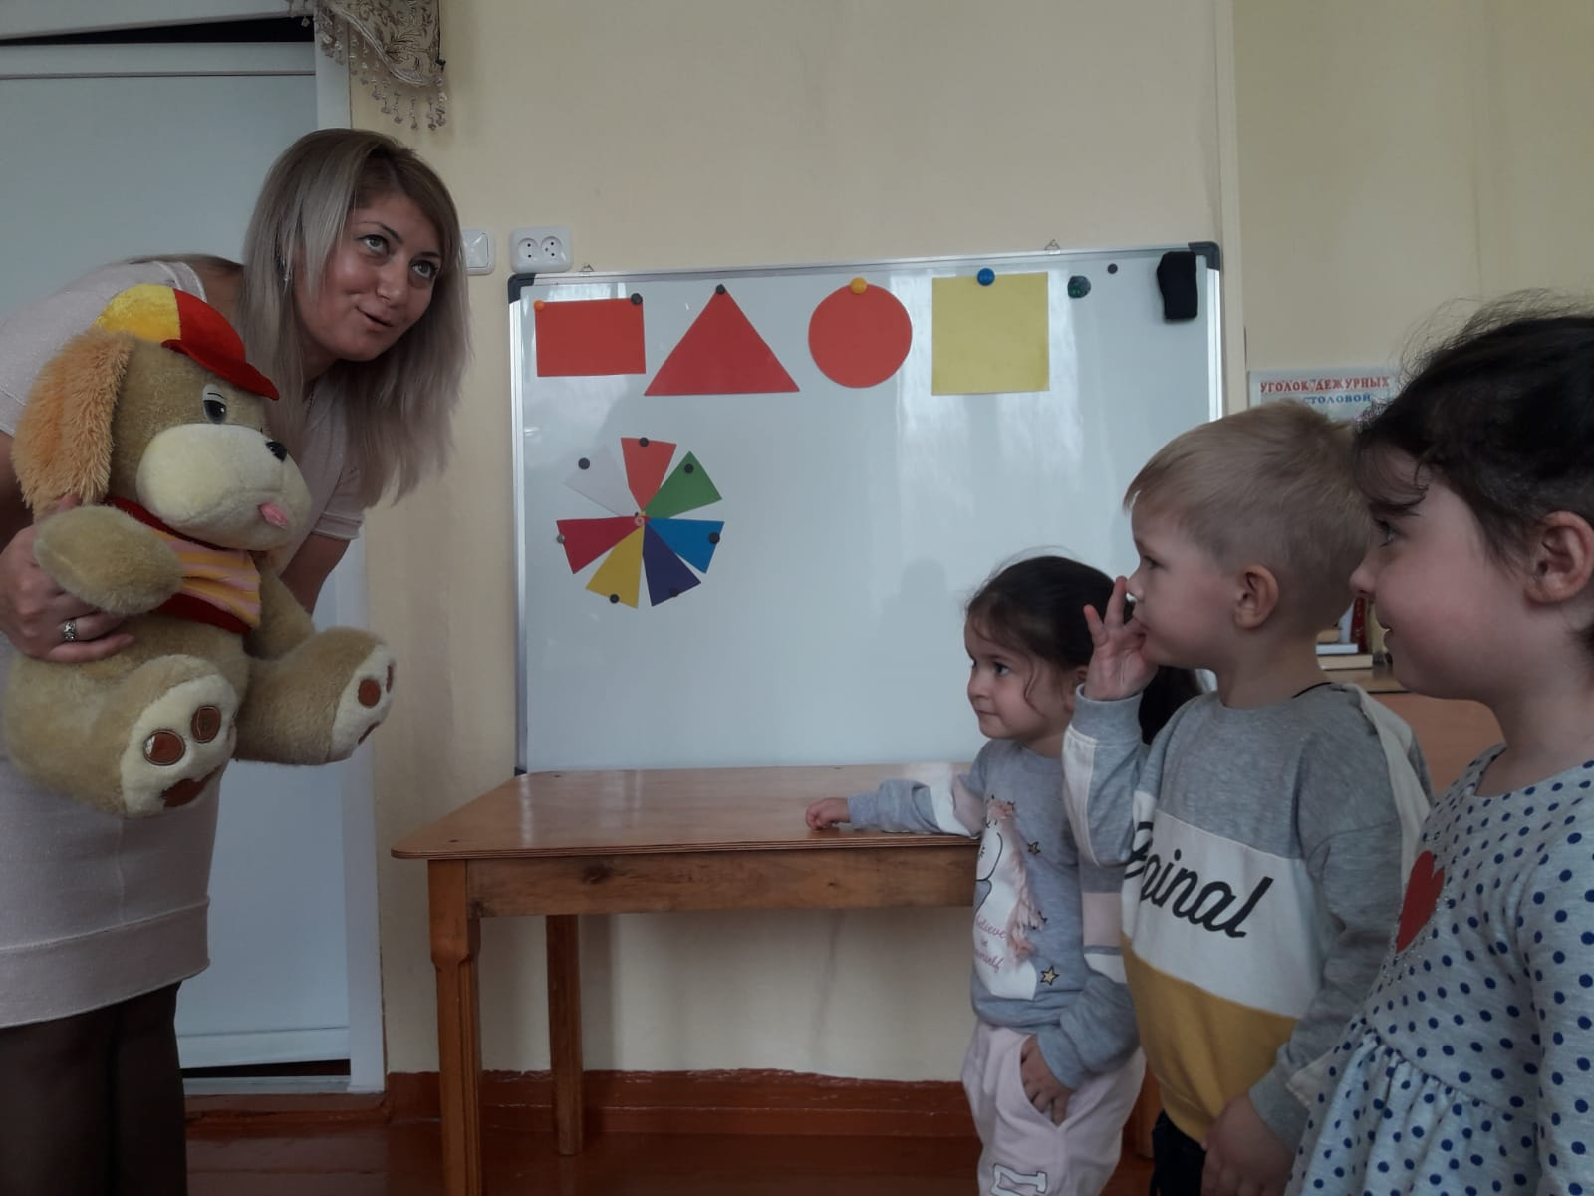
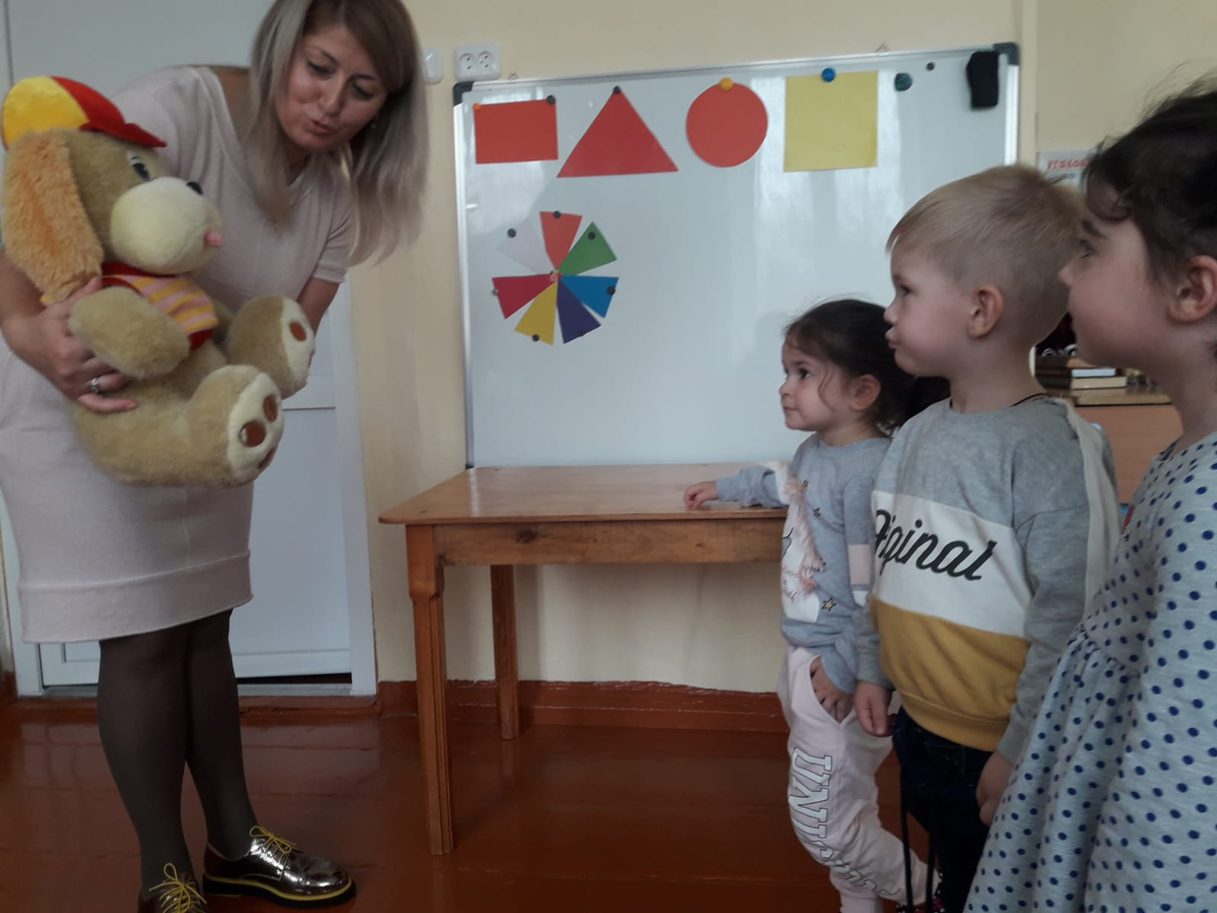
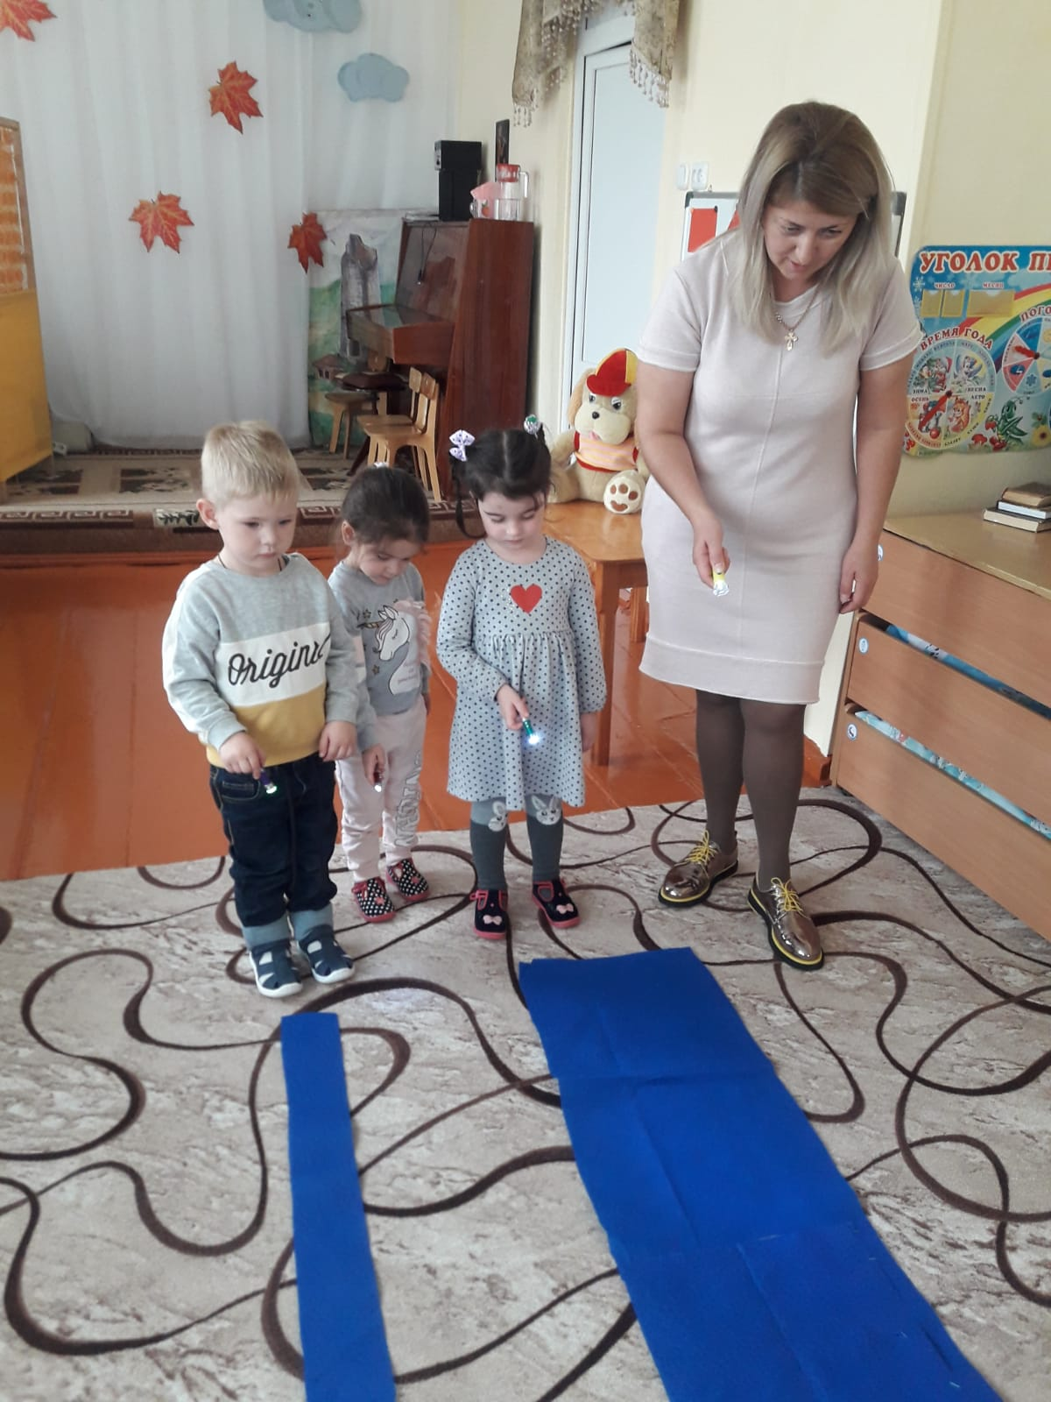
«Познавательное развитие».
Раздел: ФЭМП, во второй младшей группе.
«Путешествие на волшебную поляну»

Slide 24
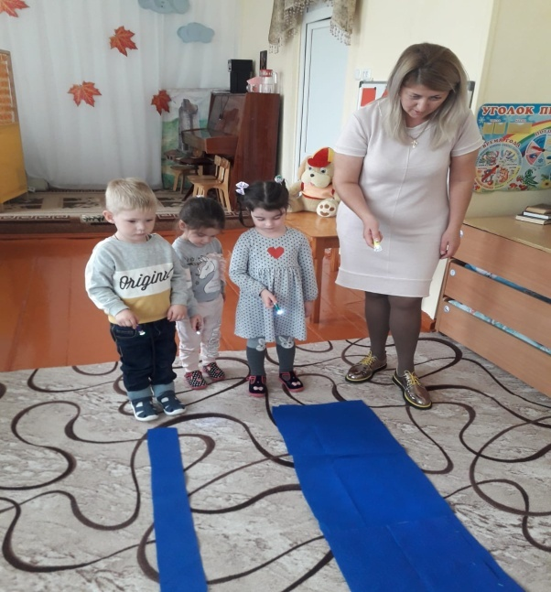
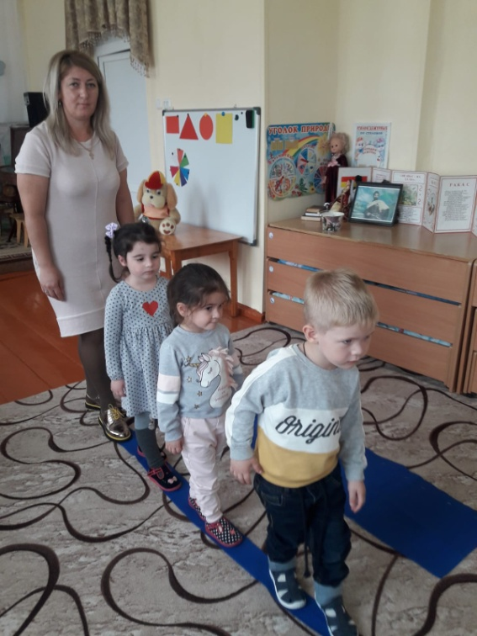
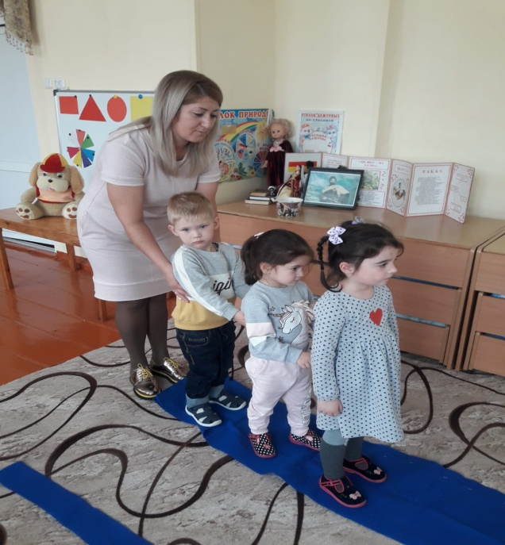
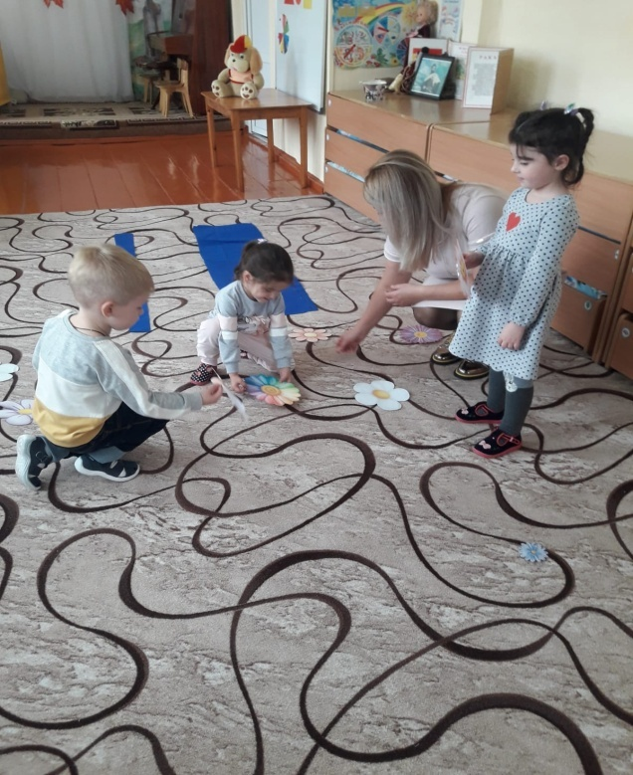
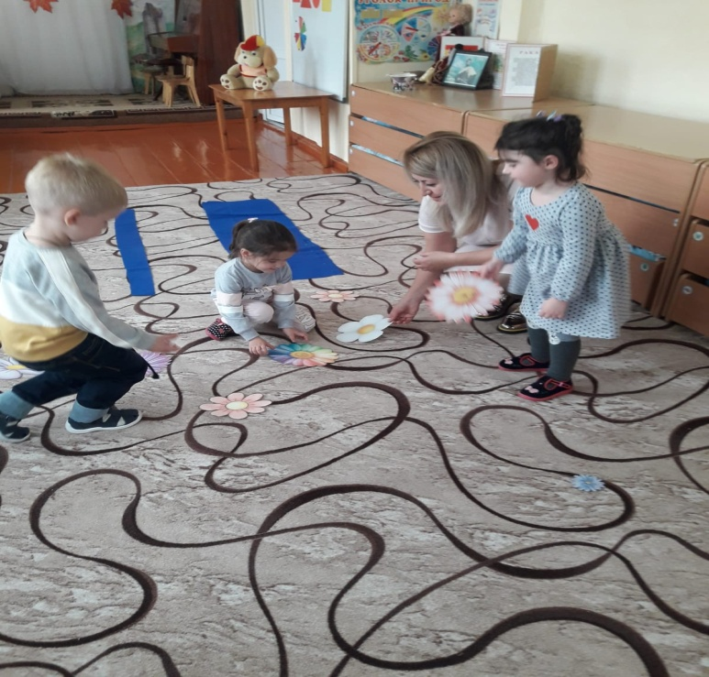
.

Slide 25
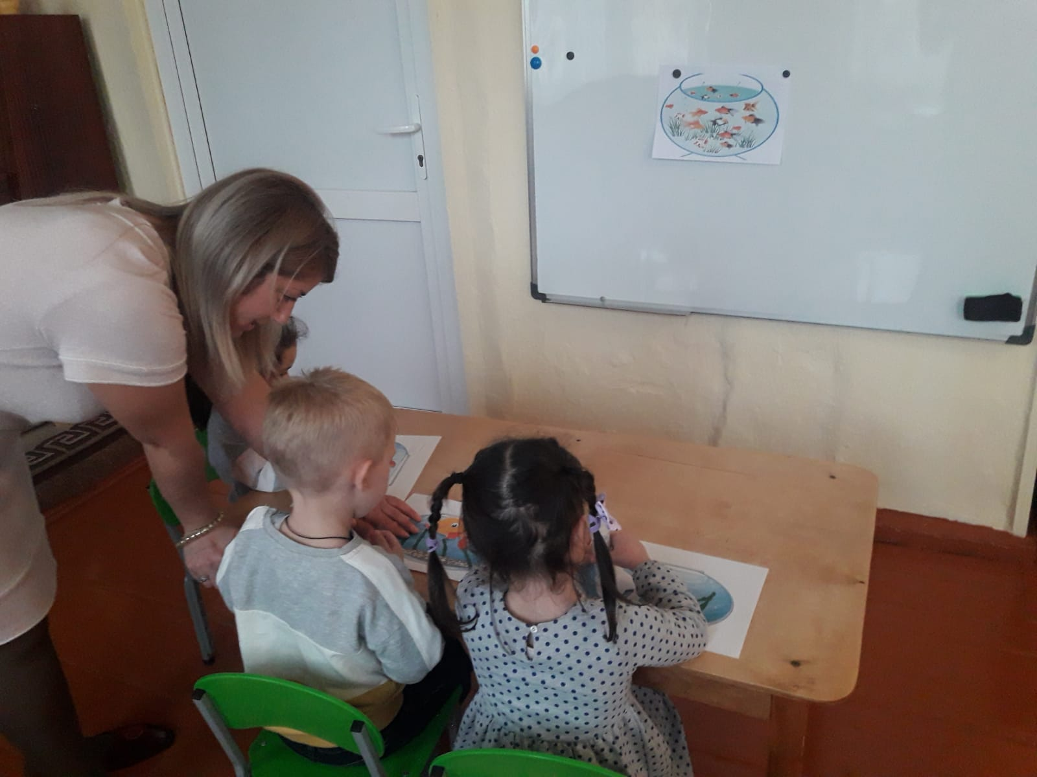
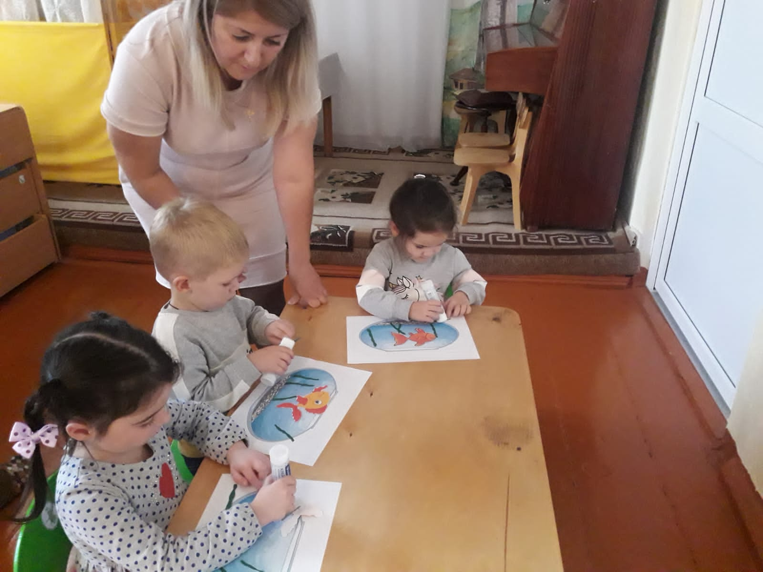
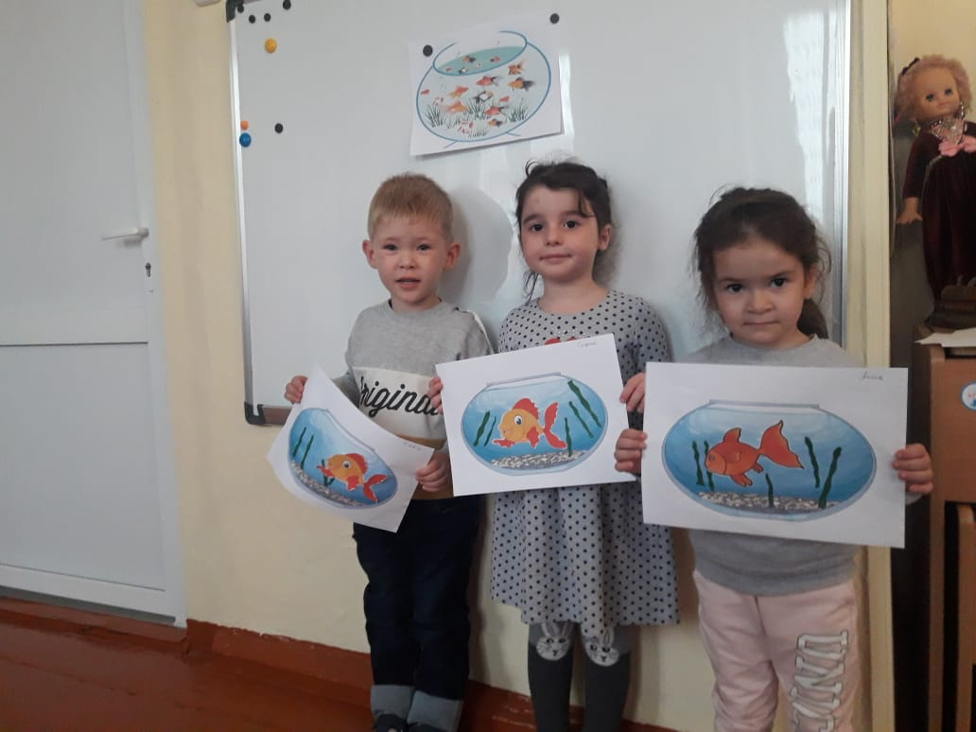
«Художественно- эстетическое развитие»
Раздел ( аппликация)
Тема: «Рыбки плавают в аквариуме»

Slide 26
Эксперименты
Сначала смотрим, наблюдаем, Затем с водичкой мы играем. И вот он истины момент – Проводим мы эксперимент.
Экспериментальная деятельность
Опыт № 1. Вода – это жидкость.
Опыт №1. «Вода – это жидкость»
Дать детям два стаканчика: один – пустой, другой с водой. Предложить аккуратно перелить воду из одного в другой.
Воспитатель: Ребята, что происходит с водой?
Дети: Она льётся.
Воспитатель: Вы, знаете почему она льётся? Вода льётся, потому что она жидкая. Итак, какая вода? (Жидкая)

Slide 27
Опыт № 2. Вода не имеет формы.
Тема: «Вода не имеет формы, принимает форму различных сосудов»
Цель: Формировать представление о свойствах воды у детей младшего дошкольного возраста посредством экспериментальной деятельности.

Slide 28
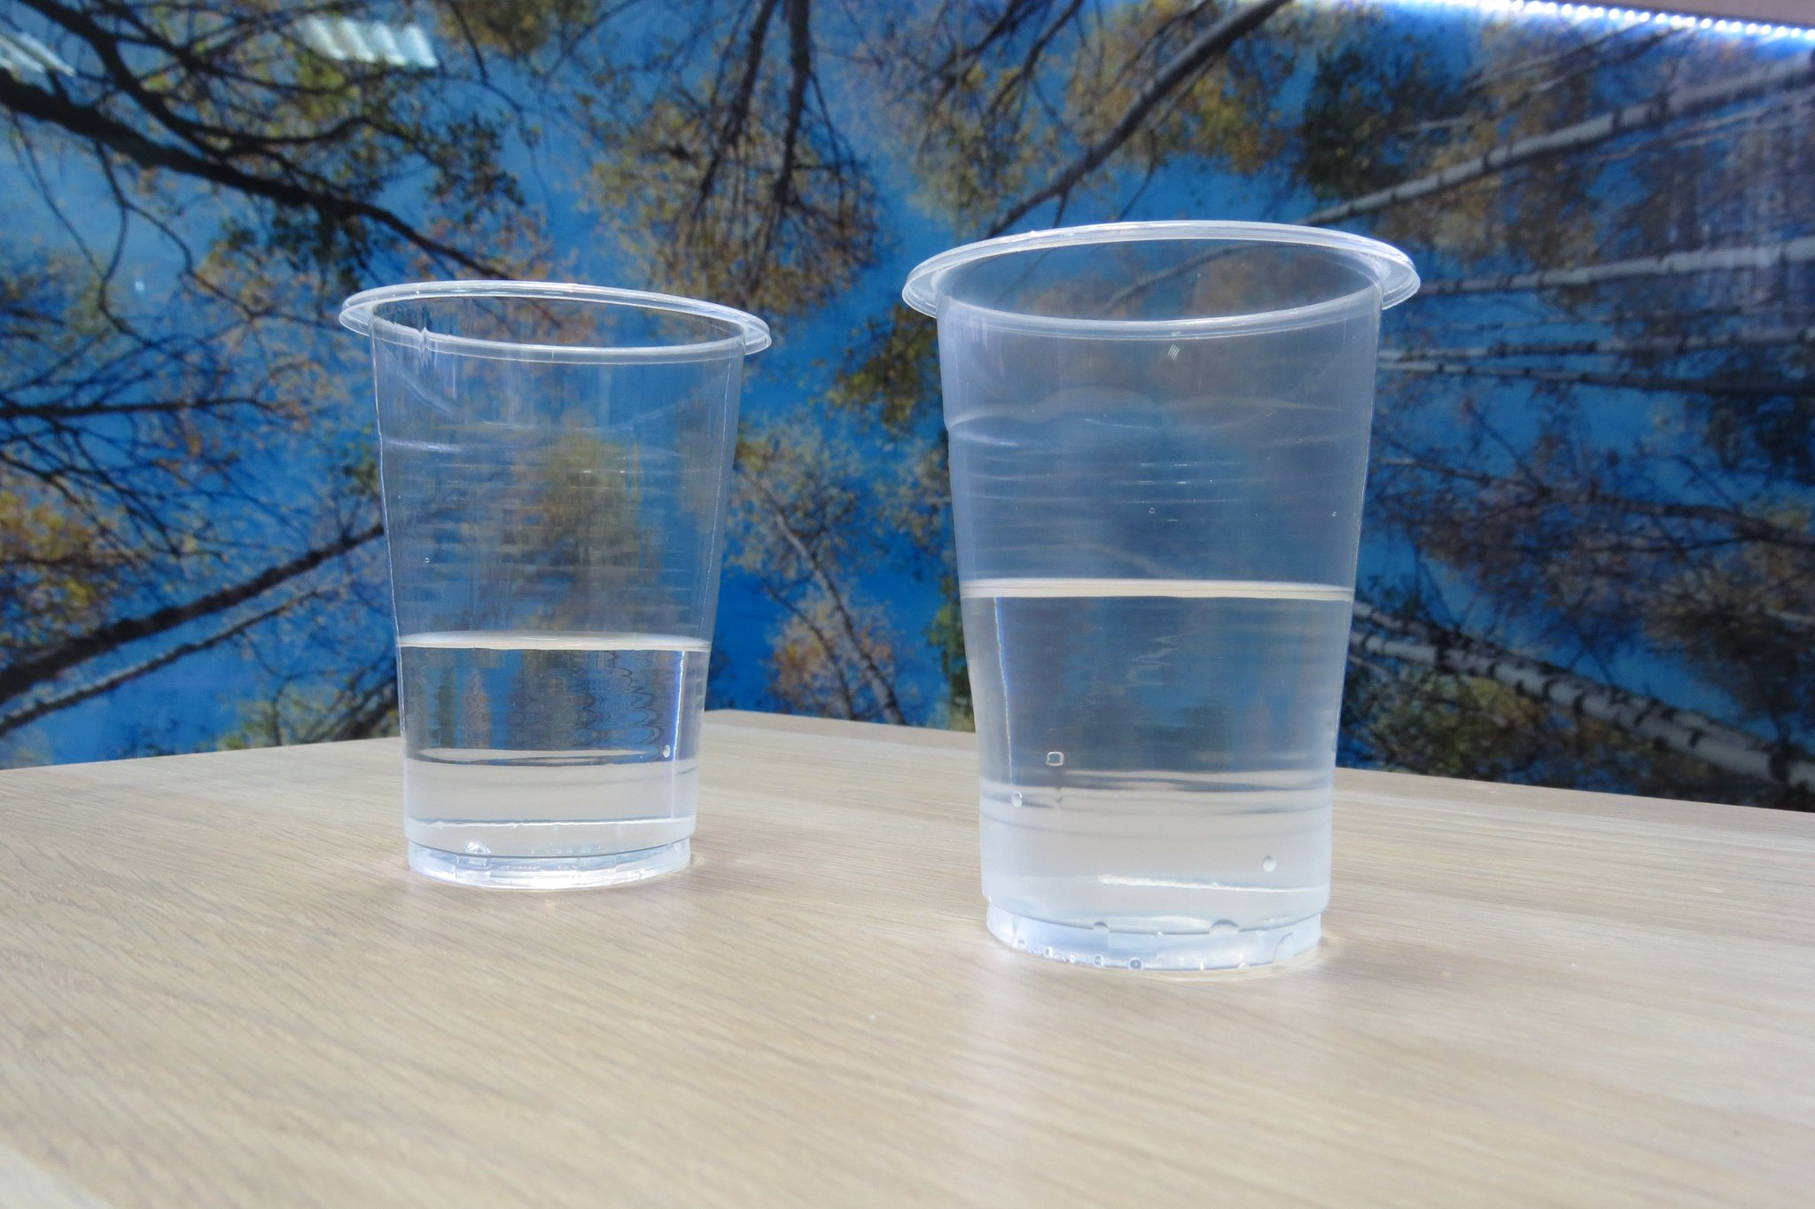

Slide 29
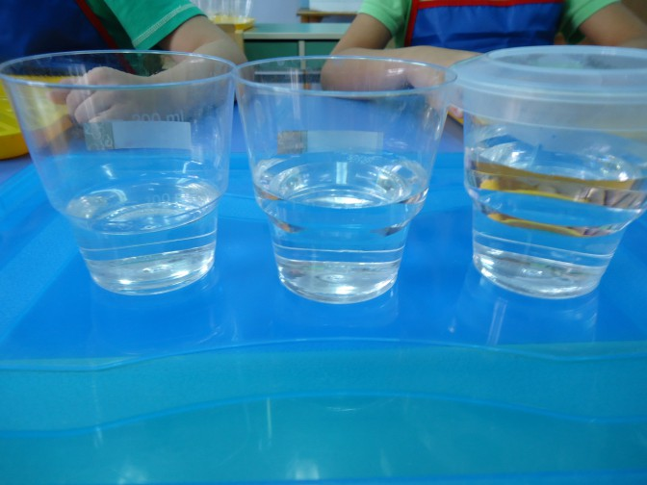

Slide 30
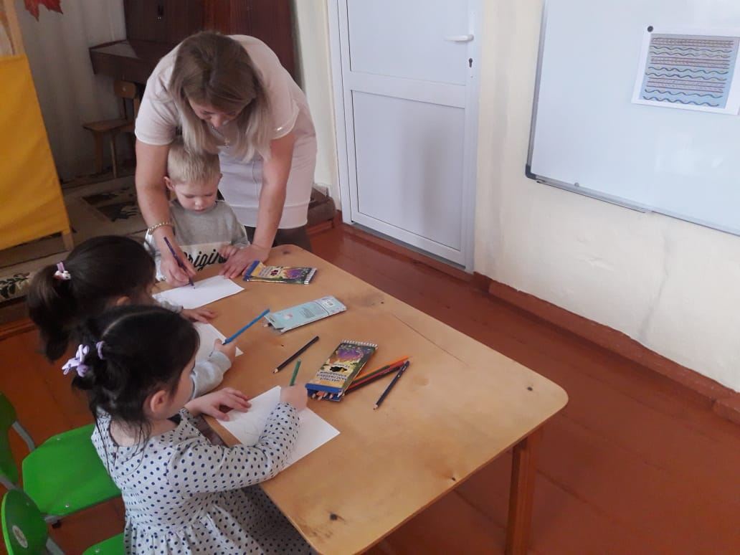
Игры-экспериментирования с водой
«Холодная, теплая, горячая вода».
Цель: показать, что вода может быть холодной, теплой и горячей.

Slide 31
ООД « Горячо – холодно»

Slide 32
"ИГРЫ С ВОДОЙ"
«Познакомимся с водой».
Побеседуйте с детьми о свойствах воды. - Вода разливается по поверхности стола. - Воду можно собрать губкой. Поупражняйте детей в собирании воды с помощью губки: положите губку в лужу, отожмите воду из губки в ванную. - Вода бывает теплая и холодная. Принесите холодной и горячей воды (проверьте с детьми температуру горячей воды через стенки ведерка, а холодной – в ведерке). Смешайте и сделайте теплую воду. - Вода наливается в разные сосуды. Разлейте с детьми воду из большого сосуда в несколько маленьких. Дайте детям возможность самостоятельно наливать воду.

Slide 33
